Slide 1
VASKI –KOKOELMAPROJEKTI

Slide 2
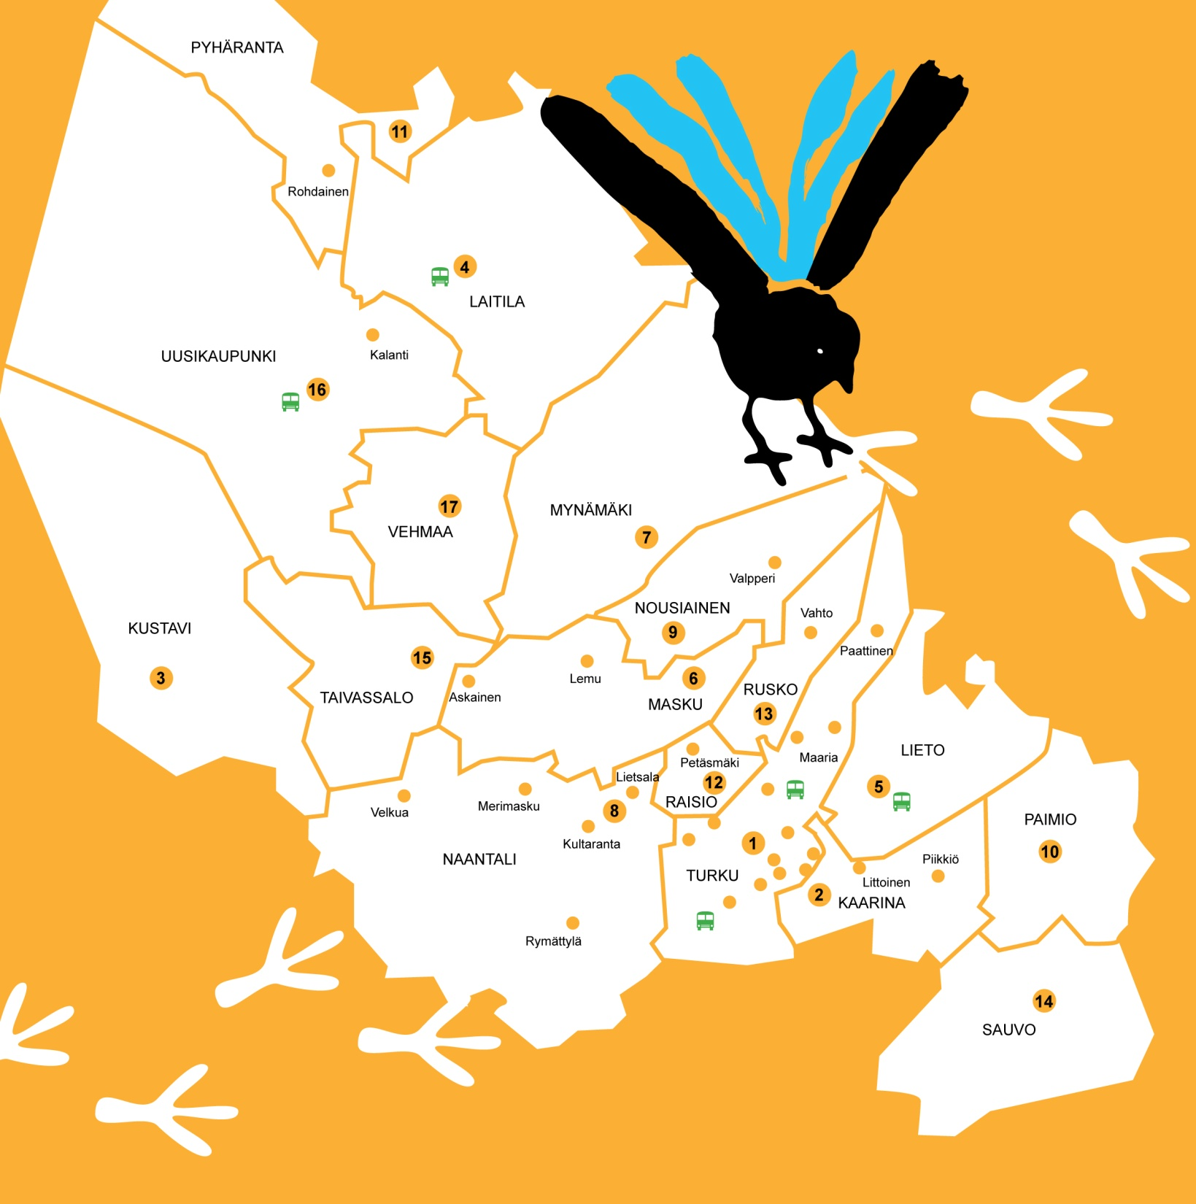

Slide 4
VASKI –ALUEEN VÄESTÖJAKAUMA
 | Asukasluku v.2011 | % kaikista asukkaista
Kaarina | 30911 | 9,1 %
Kustavi | 874 | 0,3 %
Laitila | 8440 | 2,5 %
Lieto | 16260 | 4,8 %
Masku | 9455 | 2,8 %
Mynämäki | 8041 | 2,4 %
Naantali | 18807 | 5,5 %
Nousiainen | 4865 | 1,4 %
Paimio | 10402 | 3,1 %
Pyhäranta | 2236 | 0,7 %
Raisio | 24427 | 7,2 %
Rusko | 5816 | 1,7 %
Sauvo | 3045 | 0,9 %
Taivassalo | 1700 | 0,5 %
Turku | 177326 | 52,0 %
Uusikaupunki | 15833 | 4,6 %
Vehmaa | 2378 | 0,7 %
Koko Vaski | 340816 | 100 %

Slide 5
VASKI-KOKOELMA

Slide 6
PROJEKTIN TAVOITTEET
Luoda kokonaiskuva Vaski-kirjastojen nykyisistä kokoelmista tilastojen, haastattelujen ja kirjastovierailujen avulla
Kartoittaa kirjastojen toimintaympäristössä tapahtuvia muutoksia ja arvioida niiden vaikutusta kokoelmalinjauksiin ja kokoelmatyön kehittämistarpeisiin
Visioida kokoelmien kehitystä, erityisesti e-aineistojen osalta ja laatia ehdotus Vaskikokoelman linjoiksi
Selvittää kokoelmiin ja kokoelmatyöhön liittyviä yhteistyötarpeita, suunnitella ja laatia päätösehdotuksia käytännön yhteistyöhön liittyen

Slide 7
PROJEKTIN OSAKOKONAISUUDET JA AIKATAULU
osakokonaisuus | kesä | heinä | elo | syys | loka | marras | joulu | tammi
projektisuunnitelman tarkennus ja työsuunnitelman laadinta
katsaus meneillään oleviin kokoelmaselvityksiin yms. SSYK-projekti
kokoelmien kartoitustyö: tilastot, vierailut, haastattelut, ideointipaja
ideoiden ja visioiden kirjaaminen, jalostaminen, yhteenveto
linjaustyö, yhteistyömuotojen määrittely
projektin tulosten esittely Vaski-jorylle; selkeät päätösehdotukset
projektin lopputyöt ja päättäminen

Slide 8
VASKIN KOKOELMATYÖN LINJAUKSIA
Yhteinen kirjastojärjestelmä, logistiikka ja käyttösäännöt
Aineiston hankintapaikkojen yhteinen kilpailutus
E-aineistojen valinnan ja kokoelmanhoidon keskitetty ratkaisu
Jokeri-säännöt mahdollistavat uutuusaineiston löytämisen hyllystä
Sisältöjen avaaminen ja markkinointi asiakkaille

Slide 9
TARKASTELTAVAT TEEMAT PROJEKTISSA
Kokoelman osat, joissa yhteistyön tehostaminen ja kokoelman yhteiskäyttöisyyden kehittäminen tuntuvat mielekkäimmiltä ja luonnollisimmilta:
Varastointi
E-aineistot
Musiikki-kokoelma
Vieraskielinen kokoelma erityisesti harvinaiskielten osalta

Slide 10
TOTEUTUSTAVAT
Ohjausryhmät: Vaski-kirjastojen työvaliokunta ja kokoelmatyöryhmä
Pääpaino kirjastovierailuissa ja henkilökunnan strukturoiduissa haastatteluissa
Tilastot syventävät haastatteluin kerättyä tietoa Vaski-kokoelmasta
Kirjastojen toimintaympäristön muutosten tarkastelu ja valtakunnallisten hankkeiden seuraaminen erityisesti e-aineistojen osalta.
Ideointipajat

Slide 11
KIRJASTOVIERAILUT JA HAASTATTELUT
Kirjastovierailut ja henkilökunnan haastattelut toteutettu elo- ja syyskuun aikana kuntien pääkirjastoissa.
Haastatteluissa käyty läpi kirjastojen kokoelmia ja Vaski-yhteistyöhön liittyviä teemoja: varastointi, e-aineistot, musiikki ja vieras-/harvinaiskieliset kokoelmat.
Mielipiteistä/ideoista yhteenvedot teemoittain, joiden pohjalta laaditaan ehdotuksia Vaskin kokoelmayhteistyöstä.
Tilastojen ja haastattelujen pohjalta laaditaan kunta/kirjastokohtaiset kokoelmakuvaukset Vaski-kokoelmaselvitykseen, joka lisää tietämystä eri kirjastojen kokoelmista, niiden erityispiirteistä ja toimii tukena kehittämistyölle.

Slide 12
YHTEENVETOA: VARASTOINTI
Vaski-alueella on 22 varastoa, joissa n. 225000 nidettä.
Turussa 64 % aineistosta, Raisiossa 9 % aineistosta
Muuta varastot lähivaraston kaltaisia aktiivivarastoja, joissa on varastoituna lähinnä kausiaineistoa, paikallisaineistoa ja aktiivikäytössä olevaa aineistoa.
Vaski-yhteistyön myötä varastoja on supistettu tai jopa poistettu.
Projektin aikana pohdittu varastojen keskittämistä yhteen tai muutamaan kirjastoon.
Koska kansallinen musiikin varastointi on ratkaisematta, Raisioon varastoidaan keskitetysti Vaski-kirjastojen musiikkia (cd-levyjä). Turku varastoi edelleen omansa.

Slide 13
YHTEENVETOA: VARASTOINTI
Kirjastot ovat painottaneet maakuntakirjaston roolia varastointikysymyksessä.
Ehdotettua: Lasten ja nuorten kirjallisuuden varastoinnin keskittäminen Turkuun, varastoitavien kausijulkaisujen kartoitusta ja päällekkäisyyksien karsintaa, viimeisten niteiden varastointi Turkuun (paitsi musiikki).
Varastoaineiston omistajuuteen liittyvät kysymykset vielä ratkaisematta.
Sovittavien linjausten mukaan laaditaan käytännön varastointiohjeet kirjastoille.

Slide 14
YHTEENVETOA: E-AINEISTOT
Kirjastojen näkemyksiä on kartoitettu e-aineistojen tulevaisuuden sisällöistä.
Haastattelujen yhteydessä on toivottu keskityttäväksi sellaisten tietokantojen ja e-aineistojen tarjontaan, jotka tukevat yleisen kirjaston tehtävä ja profiilia.
Tietokantatarjontaa on räätälöity uudelleen
FinELib -sopimuksia päättyy 2012 lopussa. Vaski ei uusi Encyclopedia Britannica, Grove Art, Grove Music, Medic ja Mediearkivet –tietokantojen sopimuksia. Näiden käyttö ollut vähäistä suhteessa korkeisiin kustannuksiin.

Slide 15
YHTEENVETOA: E-AINEISTOT
E-kirjallisuuden verkkolainausta ei ole ratkaistu kansallisesti. Vaski odottaa kansallisia ratkaisuja ja on mukana niiden kehittämisessä, esim. SSYK –hankkeessa.
Väliaikaisena ratkaisuna tietokantatarjonnan räätälöinnistä syntyneet säästöt kohdennetaan Overdrive –palvelun käyttöönottoon vuoden 2013 aikana.

Slide 16
YHTEENVETOA: MUSIIKKIKOKOELMA
 | Musiikkiäänitteet 2011 | % Vaskikokoelmasta | Lainaus: musiikkiäänitteet 2011 | Hankinnat: Musiikkiäänitteet 2011
Kaarina | 9801 | 8,3 % | 26428 | 650
Kustavi | 74 | 0,1 % | 32 | 19
Laitila | 3791 | 3,2 % | 9403 | 346
Lieto | 185 | 0,2 % | 944 | 17
Masku | 2281 | 1,9 % | 4169 | 274
Mynämäki | 1302 | 1,1 % | 1866 | 30
Naantali | 6174 | 5,2 % | 9142 | 339
Nousiainen | 2224 | 1,9 % | 4567 | 210
Paimio | 2173 | 1,8 % | 3674 | 163
Pyhäranta | 442 | 0,4 % | 119 | 32
Raisio | 20878 | 17,6 % | 49126 | 353
Rusko | 1650 | 1,4 % | 2085 | 218
Sauvo | 43 | 0,0 % | 18
Taivassalo | 238 | 0,2 % | 462 | 16
Turku | 64044 | 54,0 % | 295356 | 5878
Uusikaupunki | 3012 | 2,5 % | 4378 | 152
Vehmaa | 405 | 0,3 % | 216 | 72
Koko Vaski | 118717 | 100,0 % | 411985 | 8769

Slide 17
YHTEENVETOA: MUSIIKKIKOKOELMA
Viimeisen 10 vuoden aikana musiikkiäänitekokoelmia on kasvatettu kirjastoissa kovan kysynnän vuoksi. Koko Vaskin musiikkiäänitekokoelma on kasvanut 93 % 10:ssä vuodessa.
Kirjaston toimintaympäristössä on tapahtunut muutoksia, jotka ovat vaikuttaneet joidenkin musiikin lajien lainaukseen.
Lainaus on laskenut kahden viime vuoden aikana.
Vuonna 2011 äänitteitä oli Vaskikokoelmissa n. 119 000. Lainaus oli n. 412 000
Aineiston kiertonopeus oli vuonna 2011 3,5

Slide 18
YHTEENVETOA: MUSIIKKIKOKOELMA
Projektin aikana on järjestetty musiikinasiantuntijoiden ideointipaja, jossa on kartoitettu ajatuksia Vaskin musiikkikokoelmien kehittämisestä ja kokoelmayhteistyön lisäämisestä.
Ideointipajassa todettua:
Musiikin verkkojakeluun kirjastoissa ei ole olemassa kirjaston kannalta järkevää ratkaisua. Siksi musiikin e-palvelun järjestäminen on toistaiseksi suljettu pois Vaskin tavoitteista.
Vaski-kirjastoissa keskitytään jatkossakin fyysisten kokoelmien kehittämiseen.

Slide 19
YHTEENVETOA: MUSIIKKIKOKOELMA
Ideointipajassa todettua (jatkoa):
Perustetaan kevytrakenteinen asiantuntijarinki/verkosto, joka suunnittelee kokoelmien yhteiskäytön parantamista, kokoelmien sisältöjen avaamista ja markkinointia sekä kokoelmien arkipäiväistämistä.
Yhteiskäyttöisyyden lisäämiseen on liittynyt keskustelua keskitetystä valinnasta, kellutuksesta ja siirtokokoelmista. Asiantuntijarinki tulee pohtimaan kuitenkin muita tapoja yhteistyön ja yhteiskäyttöisyyden lisäämiseksi, esim. tuotteistettuja kiertäviä tapahtumia tms., joihin myös kokoelmat ovat mielekkäästi kytkettynä.
Turun rooli maakuntakirjastona ja erikoistunut musiikkikokoelmatyö tukee ja avustaa muita kirjastoja kokoelmien kehittämisessä myös siirtokokoelmin.

Slide 20
YHTEENVETOA:
HARVINAISKIELINEN KOKOELMA
Harvinaiskielisen aineiston tarve on lähinnä Turussa ja Raisiossa, jossa väestössä on paljon maahanmuuttajia. Pienehkö, vaihteleva tarve on myös Liedossa, Uudessakaupungissa ja Kaarinassa.
Omia harvinaiskielisiä kokoelmia on täydennetty siirtokokoelmin Helsingin monikielisestä kirjastosta. Siirtokokoelmien hallinnointia on nykyisillä resursseilla vaikea organisoida keskitetysti tiettyyn kirjastoon.
Aikuisten kokoelman pääpaino on ehdotettu siirrettäväksi e-aineistoihin. Ongelmana on aineiston saatavuus. Asiaa tarkastellaan uudelleen, jos tarjonnassa tapahtuu muutoksia.
Harvinaiskielisen kokoelman hallinnointiin ei ole löydetty käytännöllistä mallia. Koska aineiston tarve keskittyy vain muutamiin kirjastoihin, ei projektissa esitetä keskitettyä kokoelmanhoitoa.

Slide 21
YHTEENVETOA:
MUU VIERASKIELINEN KOKOELMA
Suurin ja edelleen kasvava kysyntä kirjastoissa on englanninkieliselle nuorten ja aikuisten kaunokirjallisuudelle.
Kokoelmaa täydennetään jatkossa e-aineistoilla niin kauno- kuin tietokirjallisuudenkin osalta.
Kirjastot päättävät itsenäisesti miten kasvava e-kirjojen tarjonta vaikuttaa fyysisiin kokoelmiin.
Maakuntakirjasto avustaa kirjastoja tarvittaessa.
Kirjastoista löytyvää kielitaitoa hyödynnetään kokoelmien hoidossa.

Slide 22
KIRJASTOJEN HUOMIOITA
Kirjastot huomioivat osittain omassa aineistovalinnassaan Vaskikokoelman tilanteen.
Määrärahojen tarkempaan kohdentamiseen on toivottu parannusta uuden järjestelmän avulla
Uudessa kirjastojärjestelmässä on selkeänä kehittämistavoitteena valintalistojen valintojen näkyvyyden parantaminen yli kuntarajojen.
Kirjavinkkausten kehittäminen Vaski-tuotteeksi
Kirjastojen profilointi: palvelu- ja kokoelmaprofiilit

Slide 23
PROJEKTISSA TAPAHTUU:
8.11. Vaskin työvaliokunnan kokous: kirjastovierailujen yhteenvedon esittelyä ja työvaliokunnan ohjeistukset kokoelmalinjauksien valmisteluun
Joulukuu 2012 Vaskin johtoryhmän: käsitellään projektin tuottamia kokoelmakuvauksia, -linjauksia ja toimintaehdotuksia.
Tammikuu 2013: Kokoelmalinjausten lopputyöt ja projektin päättäminen

Slide 24
www.vaskikirjastot.fi
sanna.nieminen@turku.fi
www.vaskikirjastot.fi
sanna.nieminen@turku.fi

